Slide 1

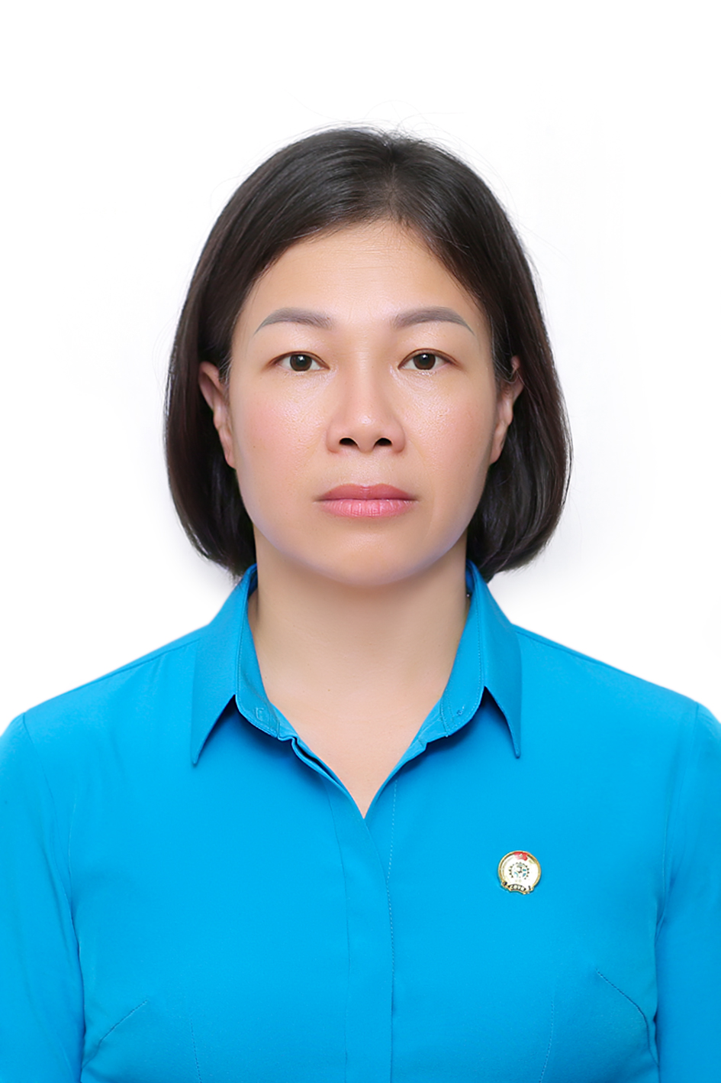
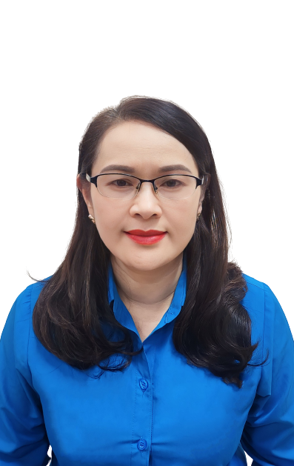
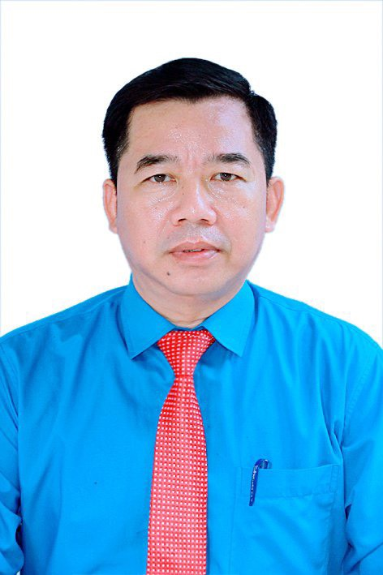
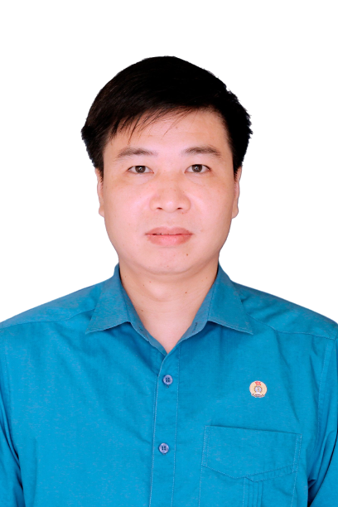
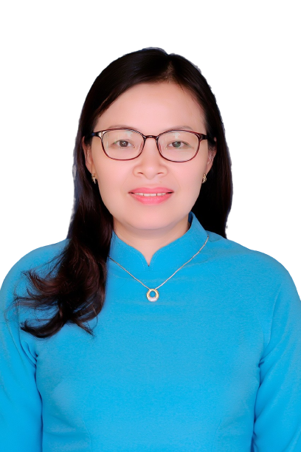
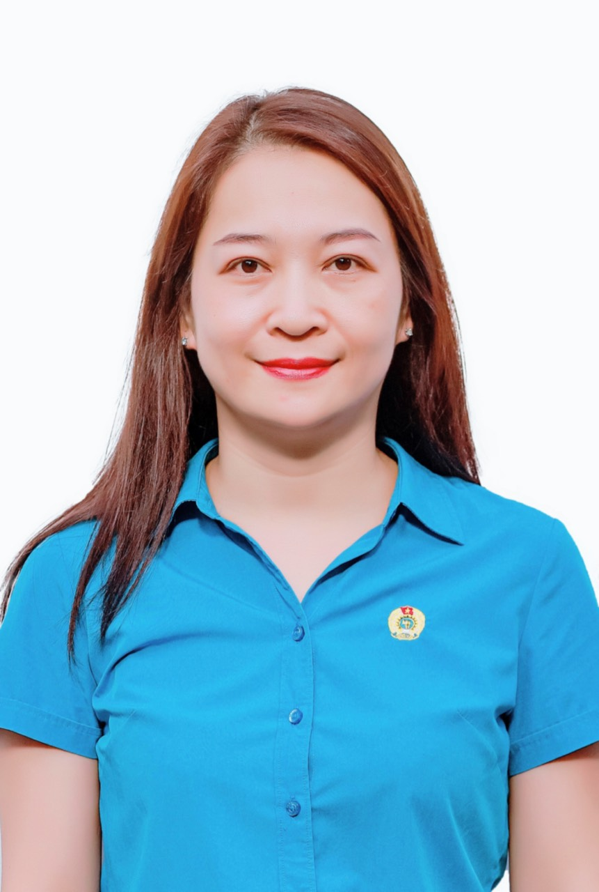
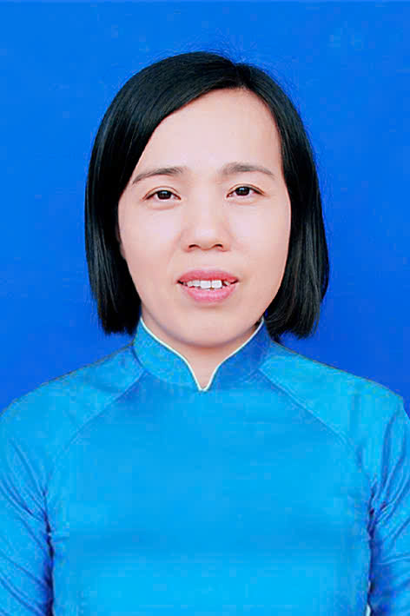
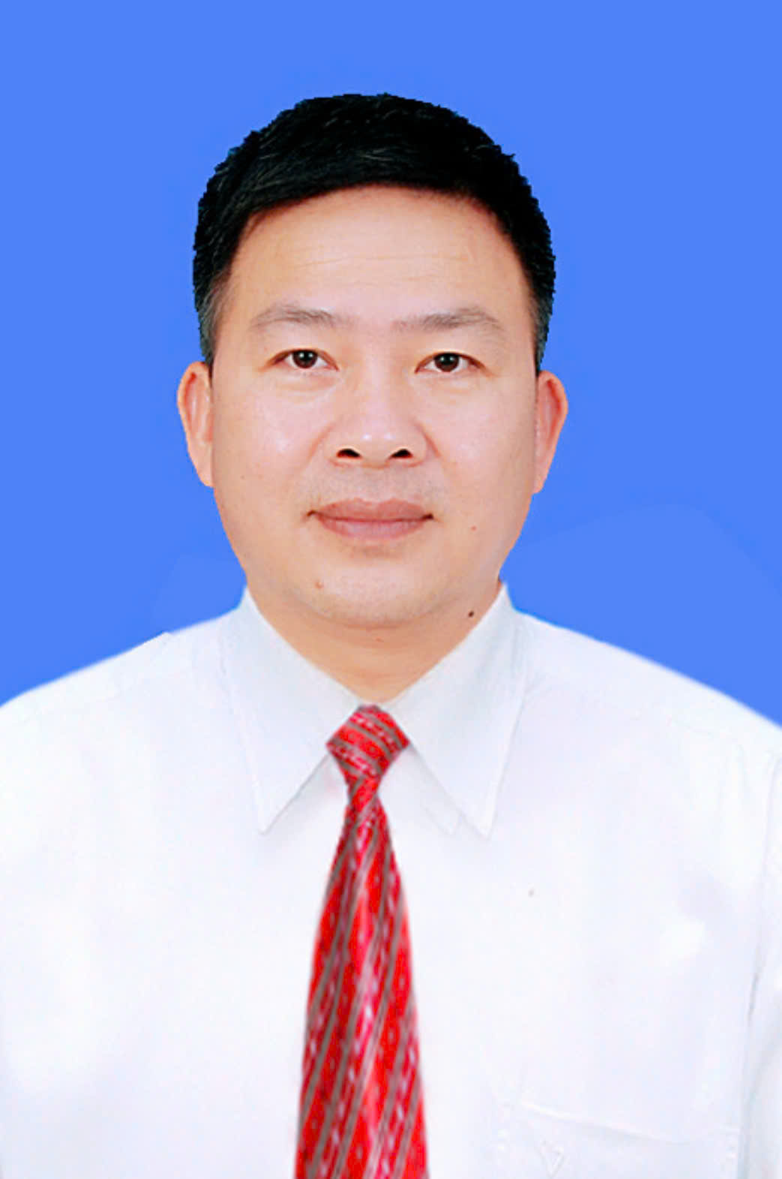
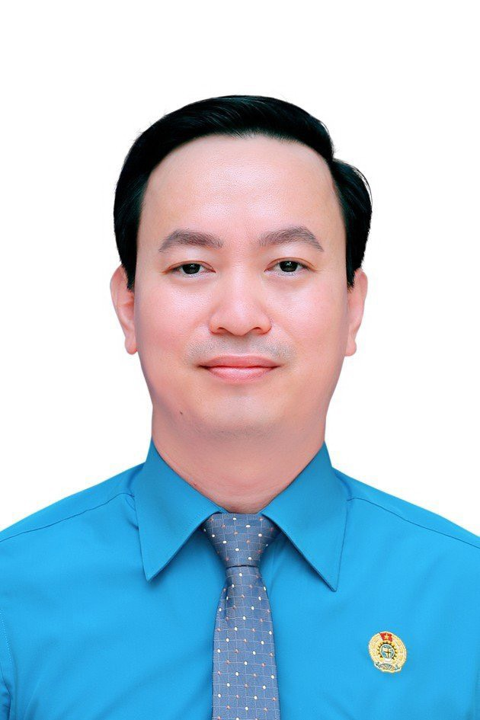
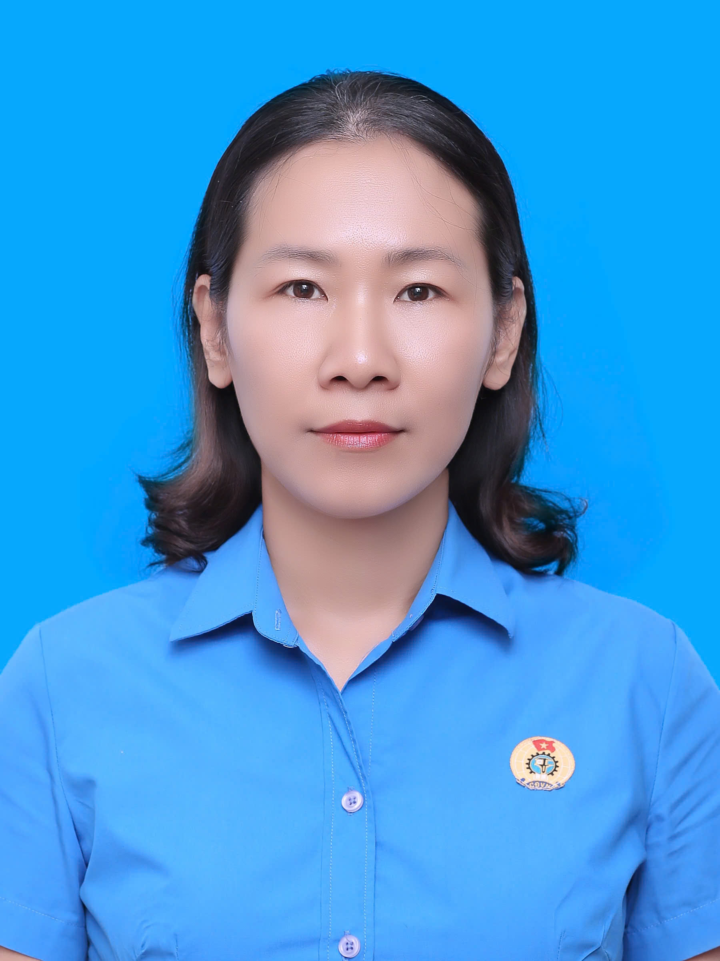
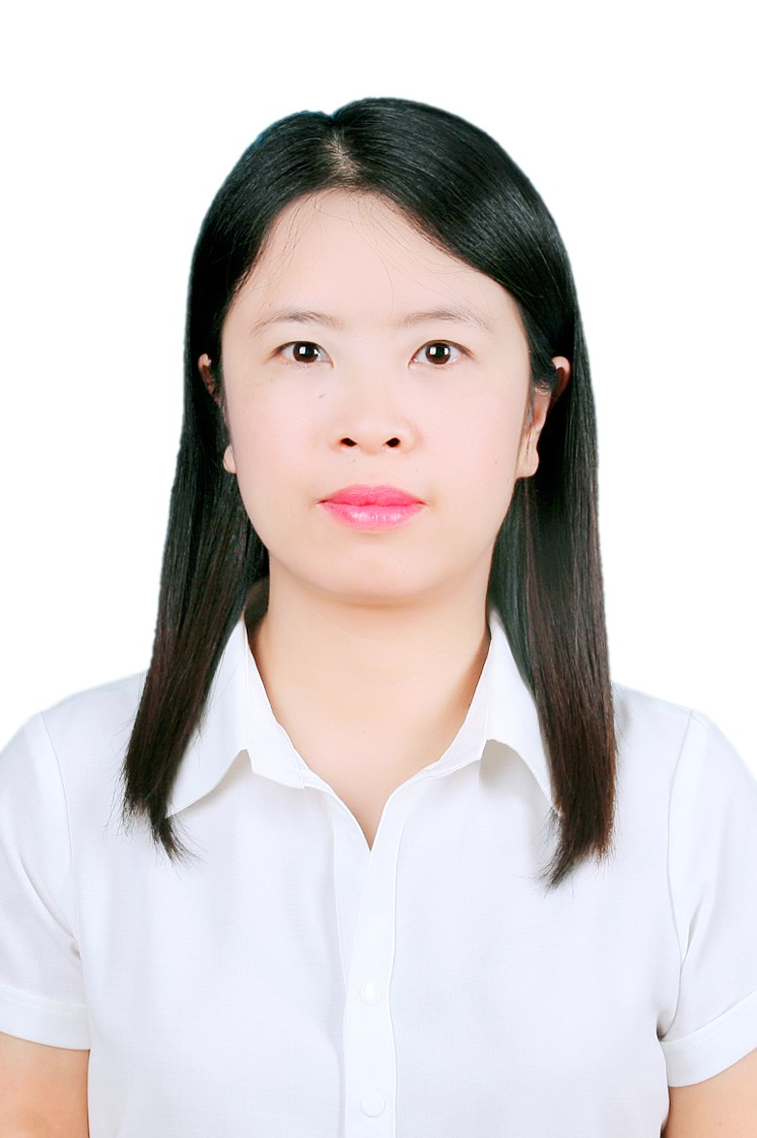
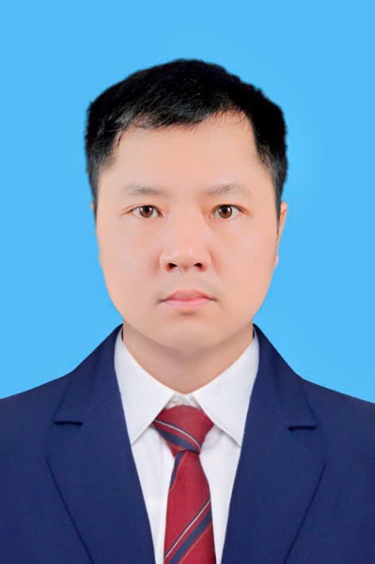
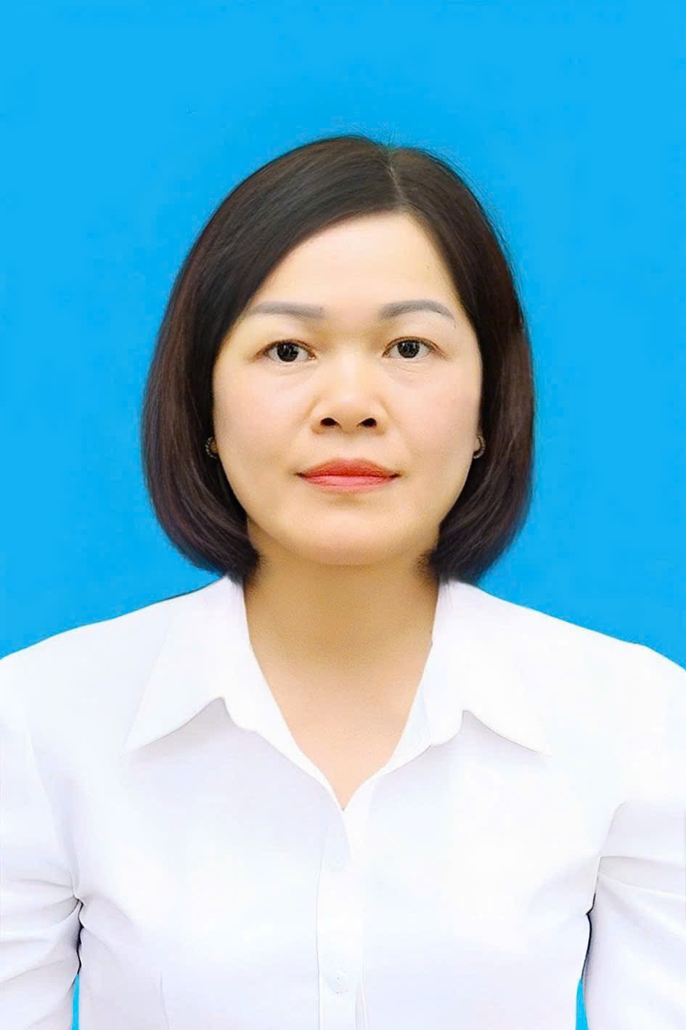
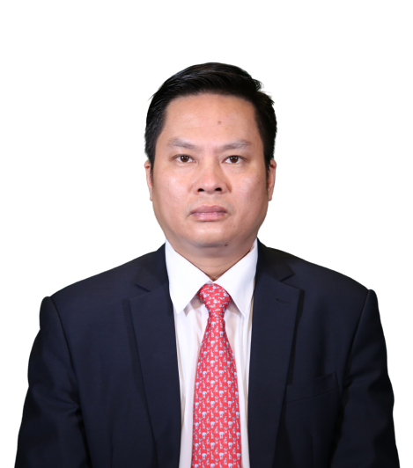
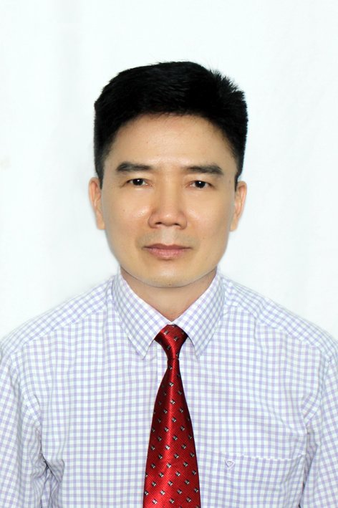
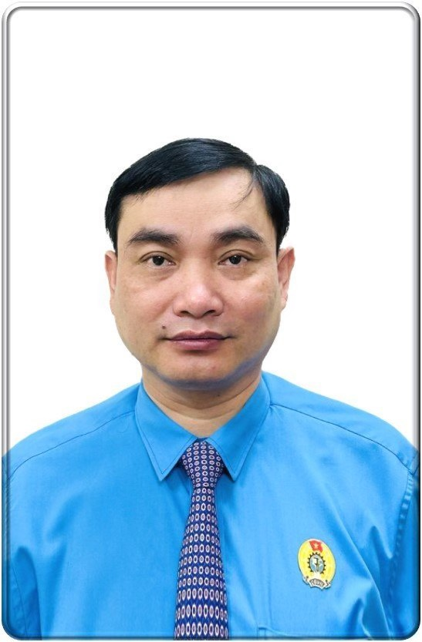
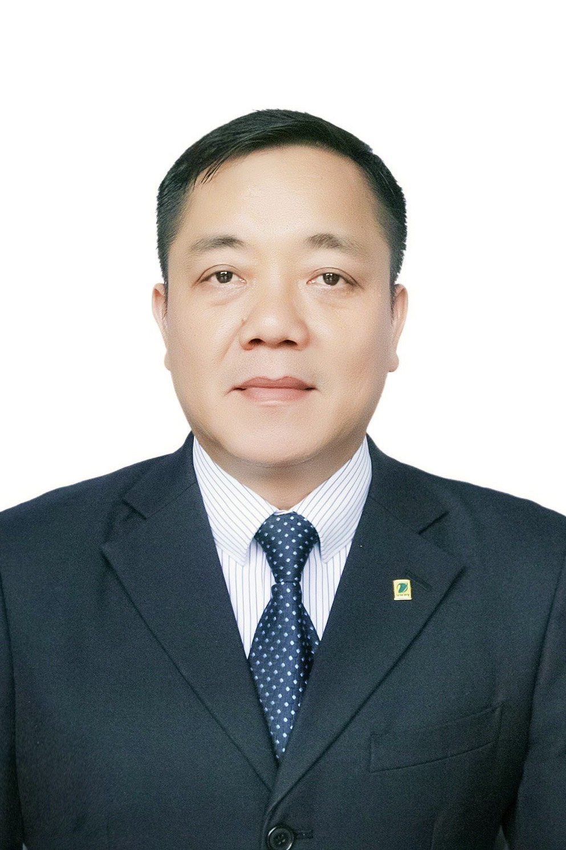
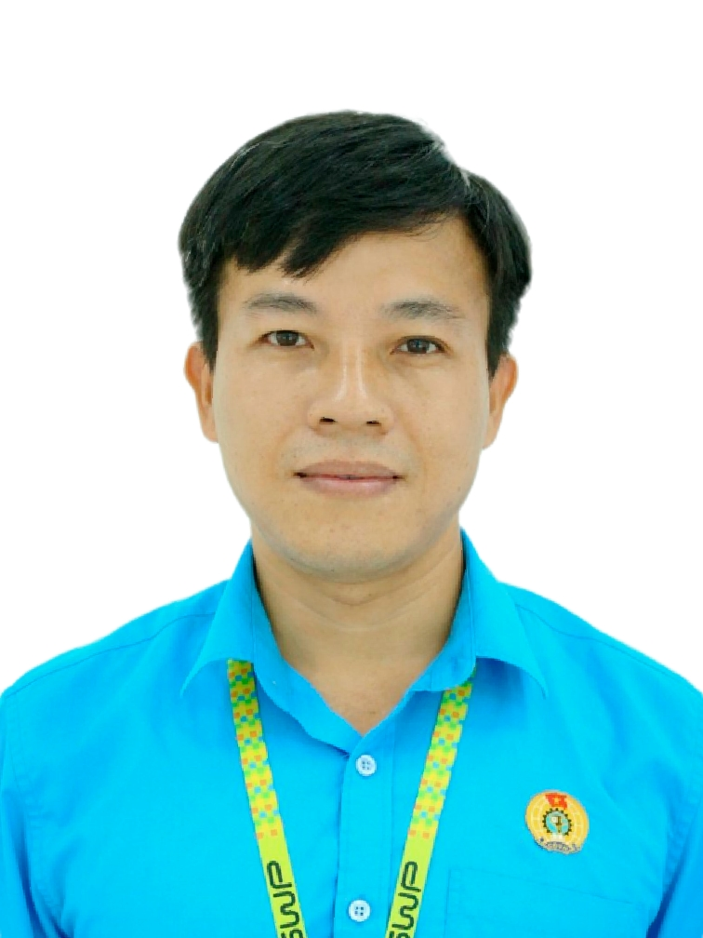
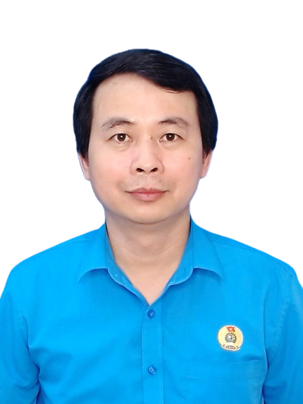
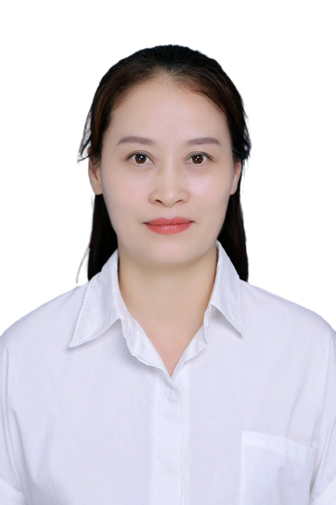
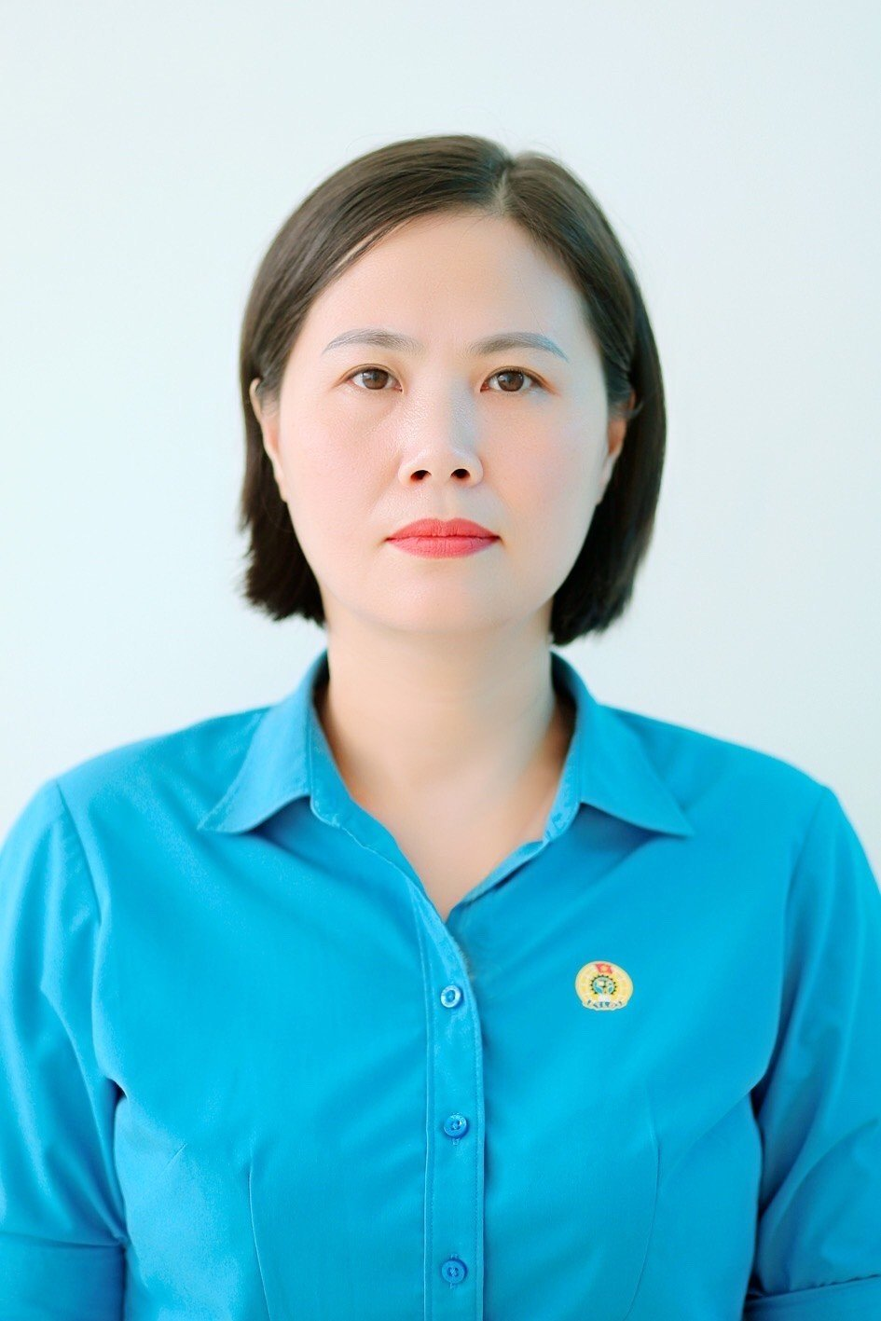
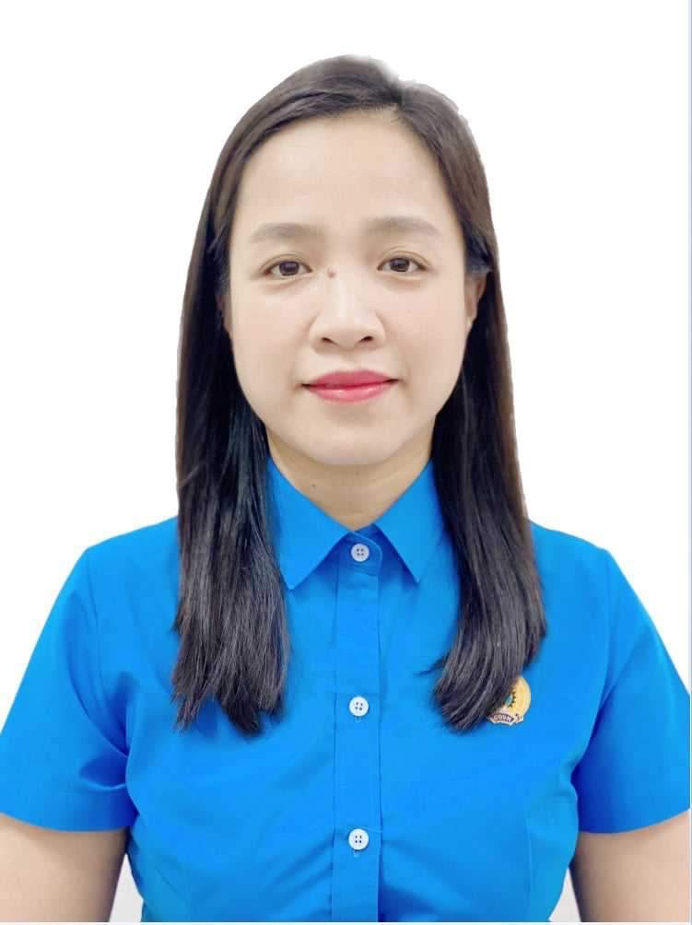
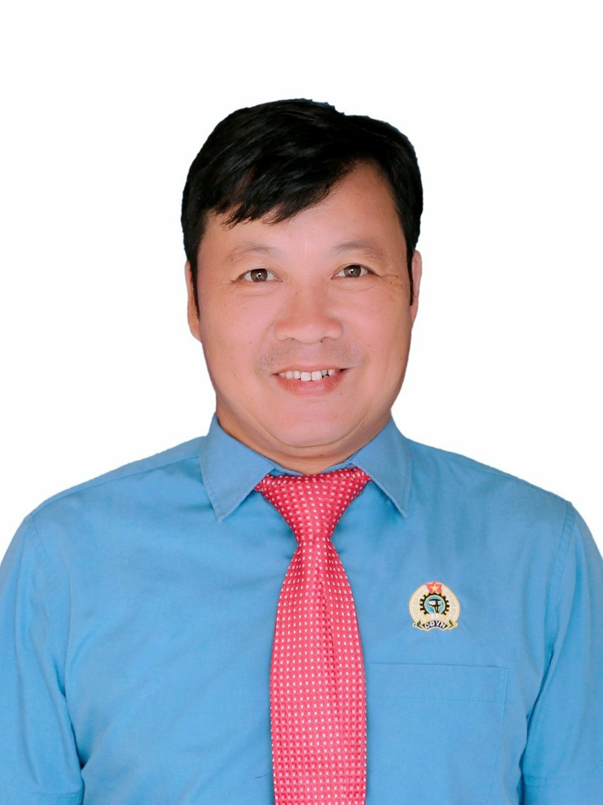
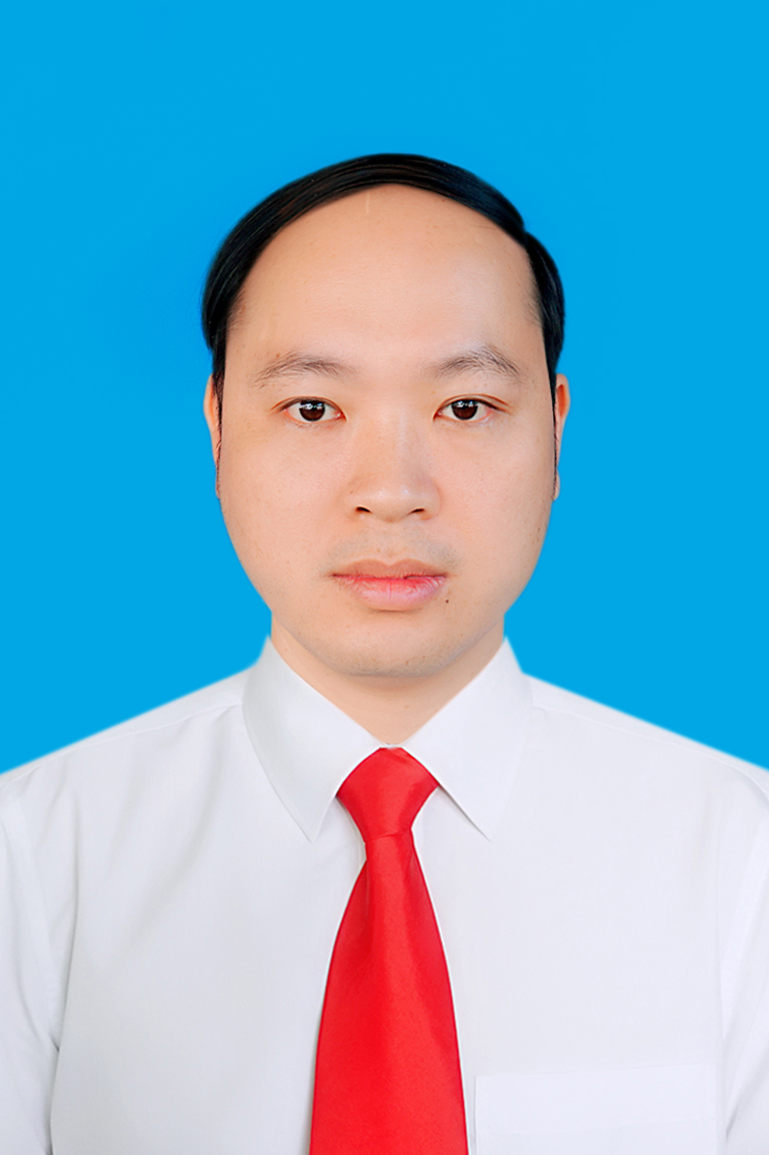
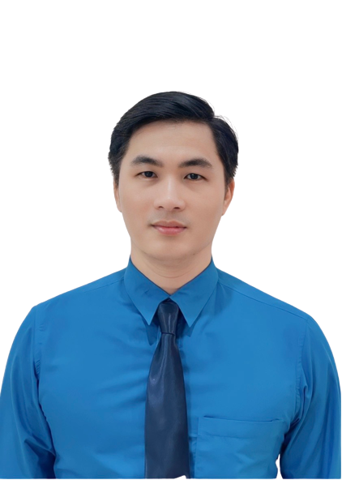

BAN CHẤP HÀNH LIÊN ĐOÀN LAO ĐỘNG
TỈNH THÁI NGUYÊN
NHIỆM KỲ 2023 - 2028
Đ/c Đỗ Thị Hiền
CHỦ TỊCH LĐLĐ TỈNH
Đ/c Trần Thị Hồng Thái
Đ/c Đoàn Mạnh Thắng
PHÓ CHỦ TỊCH
PHÓ CHỦ TỊCH
Đ/c nguyễn văn tuấn
Đ/c NGÔ THÚY NGỌC
Đ/c NGÔ THỊ LAN
Đ/c BÙI THỊ THANH THỦY
phó ban cÔNG ĐOÀN
KHU CÔNG NGHIỆP
phó ban
công tác cÔNG ĐOÀN
phó ban
công tác CÔNG ĐOÀN
PHÓ BAN
CÔNG TÁC CÔNG ĐOÀN
Đ/C CÙ NGỌC THIỆN
Đ/c Phạm TRƯỜNG NGUYÊN
Đ/c NGUYỄN THỊ LOAN
Đ/c Hoàng Thị Kim Yến
PHÓ BAN CÔNG ĐOÀN
KHU CÔNG NGHIỆP
giám đốc trung tâm tv&htnlđ
PHÓ BAN TỔ CHỨC - KIỂM TRA, MTTQ TỈNH
Phó BAN
công tác công đoàn
Đ/c ĐỖ VĂN TOÀN
Đ/c HÀ THỊ MẾN
Đ/c Lê HUY HÒA
Đ/c Nguyễn Hồng Trường
PHÓ BAN
CÔNG TÁC CÔNG ĐOÀN
PHÓ BAN
CÔNG TÁC CÔNG ĐOÀN
PHÓ TỔNG BIÊN TẬP BÁO VÀ PHÁT THANH, TRUYỀN HÌNH THÁI NGUYÊN
phó giám đốc
bảo hiểm xã hội khu vục
thái nguyên-bắc kạn
Đ/c Vũ Thượng Thư
Đ/c Phạm Quang Thắng
Đ/c Lê Văn Thăng
Đ/c Trương Văn Biển
CT CĐ CTCP GANG THÉP TN
CHỦ TỊCH CĐ VNPT TN
Ct CĐ Công ty TNHH Samsung Electronics Việt Nam thái nguyên
hiệu trưởng TRƯỜNG trung cấp nghề thái nguyên
Đ/c Ngô Thị Hồng Vân
Đ/c Hoàng Thị Minh Hương
Đ/c Nguyễn Hoàng Hà
Đ/c Hoàng Anh Tuấn
CHUYÊN VIÊN, BAN CÔNG TÁC CÔNG ĐOÀN
CHUYÊN VIÊN, BAN CÔNG TÁC CÔNG ĐOÀN
chuyên viên ban công tác công đoàn
cHUYÊN VIÊN, BAN DÂN CHỦ, GIÁM SÁT VÀ PBXH, MTTQ TỈNH
Đ/c NGUYỄN NGỌC LIÊM
Đ/c Đặng Trung Sơn
CHUYÊN VIÊN, BAN CÔNG TÁC CÔNG ĐOÀN
chuyên viên ban công đoàn khu công nghiệp

